Slide 1

ETIKA PROFESI
PROFESI

Slide 2



Slide 3
Kebutuhan Manusia
Abdulkadir Muhammad (2001) mengklasifikasikan kebutuhan manusia sebagai berikut:
kebutuhan ekonomi (material)
kebutuhan psikis (non-materi)
kebutuhan biologis (proses regenerasi)
kebutuhan pekerjaan (kebutuhan akan status dan derajat)

Slide 4
KERJAAN
Thomas Aquinas seperti dikutip Sumaryono (1995) mengatakan bahwa wujud kerja memiliki tujuan:
pemenuhan kebutuhan hidup
mengurangi tingkat pengangguran/kriminalitas
melayani sesama

Slide 5
Tahukah Anda?
Profesi adalah kata serapan dari sebuah kata dalam bahasa Inggris "Profess", yang dalam bahasa Yunani adalah "Επαγγελια" dan berasal dari bahasa Latin “professues” yang artinya
“suatu kegiatan atau pekerjaan yang semula dihubungkan dengan sumpah atau janji bersifat religius”.

Slide 6

Salah satu tujuan proses pendidikan formal adalah mencapai sebuah profesi yang sesuai dengan minat dan kemampuan yang dimiliki.
Mentalitas professional adalah mentalitas yang dibangun dari kesadaran bahwa setiap tanggung jawab yang dibebankan harus dapat dikerjakan dengan prinsip mutu terbaik dan dedikasi tertinggi.

Slide 7
Definisi Profesi
Profesi adalah suatu kumpulan pekerjaan yang membangun sekumpulan norma yang sangat khusus yang berasal dari perannya yang khusus di masyarakat. (Schein, E.H, 1962)
Profesi adalah aktivitas intelektual yang dipelajari termasuk pelatihan yang diselenggarakan secara formal ataupun tidak formal dan memperoleh sertifikat yang dikeluarkan oleh sekelompok / badan yang bertanggung jawab pada keilmuan tersebut dalam melayani masyarakat, menggunakan etika layanan profesi dengan mengimplikasikan kompetensi mencetuskan ide, kewenangan ketrampilan teknis. (Daniel Bell, 1973)
Profesi adalah "komunitas moral" yang memiliki cita-cita dan nilai bersama (Paul F. Comenisch, 1983)

Slide 8
Profesi adalah kelompok lapangan pekerjaan yang khusus melaksanakan kegiatan yang memerlukan keterampilan dan keahlian tinggi guna memenuhi kebutuhan yang rumit dari manusia, yang hanya dapat dicapai melalui penguasaan pengetahuan yang berhubungan dengan sifat manusia, kecenderungan sejarah dan lingkungan hidupnya, serta diikat dengan suatu disiplin etika yang dikembangkan dan diterapkan oleh para pelaku profesi tersebut (T.H. Sigit, 2012)
Profesi adalah pekerjaan yang dilakukan sebagai kegiatan pokok untuk menghasilkan nafkah hidup dan yang mengandalkan suatu keahlian. Dengan demikian, seorang professional adalah mereka yang melakukan profesinya secara tetap dan mempraktekkan suatu keahlian tertentu

Slide 9
Profesi merupakan suatu bidang pekerjaan yang didasarkan pada suatu kompetensi khusus, berbasis intelektual, praktikal dan memiliki standar keprofesian tertentu yang membedakannya dengan profesi lainnya.

Slide 10

Profesional ??
Orang yang melaksanakan profesinya dengan mengikuti norma dan standar profesi
Profesionalisme ????
ide atau aliran yang bertujuan mengembangkan profesi, agar profesi dilaksanakan oleh professional dengan mengacu kepada norma-norma, standar dan kode etik

Slide 11
Ciri Khas Profesi
Dr. James J. Spillane (dalam Susanto, 1992: 41-48) dan artikel International Encyclopedia of Education :
Suatu bidang yang terorganisasi dengan baik, berkembang maju dan memiliki kemampuan intelektualitas tinggi;
Teknik dan proses intelektual;
Penerapan praktis dari teknis intelektual;
Melalui periode panjang menjalani pendidikan, pelatihan dan sertifikasi;
Menjadi anggota asosiasi atau organisasi profesi tertentu sebagai wadah komunikasi, membina hubungan baik dan saling menukar informasi sesama anggotanya;
Memperoleh pengakuan terhadap profesi yang disandangnya;
Professional memiliki perilaku baik dalam melaksanakan profesi dan penuh dengan tanggung jawab sesuai dengan kode etik.

Slide 12
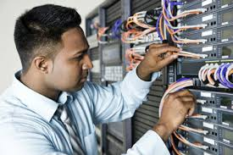
Ciri Profesional
Memiliki skill atau kemampuan, pengetahuan tinggi
Memiliki kode etik yang merupakan standar moral bagi setiap profesi yang dituangkan secara formal, tertulis atau normatif dalam suatu bentuk aturan main dan perilaku kedalam kode etik yang merupakan standar atau komitmen moral code of conduct dalam pelaksanaan tugas dan kewajiban
Memiliki tanggung jawab profesi (responsibility) dan integritas pribadi (integrity) yang tinggi,

Slide 13
Memiliki jiwa pengabdian kepada publik atau masyarakat dengan penuh dedikasi
Memiliki jiwa pengabdian dan semangat dedikasi tinggi tanpa pamrih dalam memberikan pelayanan jasa keahlian dan bantuan kepada pihak lain yang memang membutuhkannya;
Menjadi anggota salah satu organisasi profesi

Slide 14
Prinsip Dasar Profesionalisme
  Keahlian (Pengetahuan, Keterampilan dan cara kerja, Kemandirian dan Pengakuan)
  Tanggung Jawab
  Norma (kesungguhan dan ketelitian; tekun, ulet dan gigih mendapatkan hasil terbaik; integritas tinggi dalam menjalankan pekerjaannya; pemikiran dan tindakan harus selaras (konsistensi); memiliki kesadaran untuk terus menerus mengembangkan kemampuan, dan; mencintai profesi yang ditekuni)

Slide 15
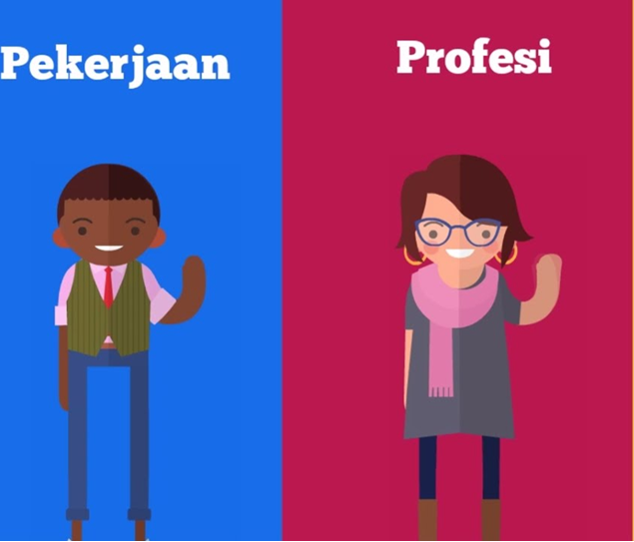
Pekerjaan dan Profesi
Profesi merupakan bagian dari pekerjaan, namun tidak setiap pekerjaan adalah profesi.
Seorang petugas staf administrasi bisa berasal dari berbagai latar ilmu, namun tidak demikian halnya dengan Akuntan, Pengacara, Dokter yang membutuhkan pendidikan khusus.

Slide 16
Pekerjaan dan Profesi
Profesi merupakan bagian dari pekerjaan, namun tidak setiap pekerjaan adalah profesi.
Seorang petugas staf administrasi bisa berasal dari berbagai latar ilmu, namun tidak demikian halnya dengan Akuntan, Pengacara, Dokter yang membutuhkan pendidikan khusus.

Slide 17


Slide 18
Kasus 1
Kamal, dia adalah :
Software Engineer
Dia punya Kebun Luas
Dia suka foto2
Editing Video

Slide 19
Kasus 2
Kang Tarno :
Tukang Parkir
Bu Menik :
- Dokter

Slide 20
Kesimpulan
Sebuah profesi baru dapat dikatakan dijalankan secara professional apabila ditunjang dengan adanya pengetahuan dan keahlian spesifik, bekerja sesuai dengan metodologi kerja yang memiliki standar prosedur dan kualitas, memiliki koridor etis berupa code of conduct yang disepakati dan diamalkan dalam wadah organisasi profesi, mengedepankan kepentingan umum diatas pribadi berlandaskan prinsip-prinsip integritas dan konsistensi pada profesinya.

